Slide 1
Η Προστακτική

Slide 2
L'Impératif dans les films français

Slide 3
Εmploi (χρήση)
Donner un ordre (δίνω εντολή)
Fais tes devoirs !
Donner un conseil (δίνω συμβουλή)
Mange des légumes, c’est bon!
Donner une interdiction (απαγορεύω)
Ne marchez pas sur le gazon!
Exprimer un souhait (εκφράζω μία ευχή)
Passez de bonnes vacances !
Exprimer un prière (εκφράζω μία παράκληση)
Apporte-moi le journal, s’il te plaît !

Slide 4
Formation (σχηματισμός)
Verbes du 1er groupe: parl-er (μιλάω)
Présent de l’ Indicatif
Eνεστώτας της Οριστικής
Je parle
Tu parles
Il, elle parle
Nous parlons
Vous parlez
Ils, elles parlent
Impératif
Προστακτική
Parle ! Νe parle pas !
Parlons ! Ne parlons pas !
Parlez ! Ne parlez pas !

Slide 5
Formation (σχηματισμός)
Verbes du 1er groupe: mang-er (τρώω)
Présent de l’ Indicatif
Eνεστώτας της Οριστικής
Je mange
Tu manges
Il, elle mange
Nous mangeons
Vous mangez
Ils, elles mangent
Impératif
Προστακτική
Mange! Νe mange pas !
Mangeons! Ne mangeons pas!
Mangez! Ne mangez pas!

Slide 6
Voici quelques exemples
Écouter: Écoute des chansons!
Écoutons cette belle mélodie!
Écoutez le professeur parler !
Jouer : Joue au basket avec moi!
Jouons ensemble!
Jouez avec votre frère !
Manger: Mange de la salade verte!
Mangeons du poisson!
Mangez des legumes!

Slide 7
Voici d’autres exemples
Travailler (εργάζομαι)
Τu travailles bien → Travaille bien !
Voyager (ταξιδεύω)
Τu voyages à l’ étranger → Voyage à l’ étranger !
Étudier (σπουδάζω, μελετώ)
Νous étudions à l’université → Étudions à l université !
Appeler (καλώ, τηλεφωνώ)
Νous appelons le docteur → Appelons le docteur !
Écouter (ακούω)
Vous écoutez le professeur → Ecoutez le professeur !
Préparer (ετοιμάζω)
Vous préparez le repas → Préparez le repas !

Slide 8
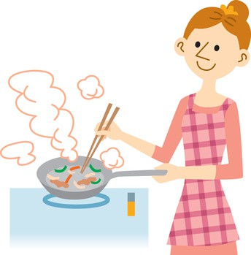
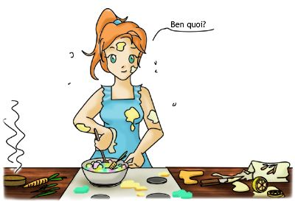
Dans la cuisine
Cuisiner (μαγειρεύω)
Τu cuisines avec ta mère→ Cuisine avec ta mère!
Couper (κόβω)
Τu coupes le pain en tranches→ Coupe le pain!
Rincer (ξεπλένω)
Νous rinçons les légumes→ Rinçons les légumes!
Casser (σπάω)
Νous cassons les oeufs → Cassons les oeufs!
Ajouter (προσθέτω)
Vous ajoutez du beurre) → Ajoutez du beurre!
Mélanger (ανακατεύω)
Vous mélangez la pâte→ Mélangez la pâte!
Verser (χύνω)
Τu verses dans un poêle → Verse dans un poêle!

Slide 9
Formation (σχηματισμός)
Verbes du 2e groupe: fin-ir (τελειώνω)
Présent de l’ Indicatif
Eνεστώτας της Οριστικής
Je finis
Tu finis
Il, elle finit
Nous finissons
Vous finissez
Ils, elles finissent
Impératif
Προστακτική
Finis! Νe finis pas !
Finissons! Ne finissons pas!
Finissez! Ne finissez pas!

Slide 10
Formation (σχηματισμός)
Verbes 3e groupe: prend-re (παίρνω)
Présent de l’ Indicatif
Eνεστώτας της Οριστικής
Je prends
Tu prends
Il, elle prend
Nous prenons
Vous prenez
Ils, elles prennent
Impératif
Προστακτική
Prends ! Νe prends pas !
Prenons ! Ne prenons pas!
Prenez ! Ne prenez pas!

Slide 11
Formation (σχηματισμός)
Verbes 3e groupe: boi-re (πίνω)
Présent de l’ Indicatif
Eνεστώτας της Οριστικής
Je bois
Tu bois
Il, elle boit
Nous buvons
Vous buvez
Ils, elles boivent
Impératif
Προστακτική
Bois ! Νe bois pas !
Buvons ! Ne buvons pas!
Buvez ! Ne buvez pas!

Slide 12
Formation (σχηματισμός)
Verbes 3e groupe: all-er (πηγαίνω)
Présent de l’ Indicatif
Eνεστώτας της Οριστικής
Je vais
Tu vas
Il, elle va
Nous allons
Vous allez
Ils, elles vont
Impératif
Προστακτική
Va ! Νe va pas !
Allons ! N’ allons pas!
Allez ! N’ allez pas!

Slide 13
Formation (σχηματισμός)
Verbes 3e groupe: all-er (πηγαίνω)
Présent de l’ Indicatif
Eνεστώτας της Οριστικής
Je vais
Tu vas
Il, elle va
Nous allons
Vous allez
Ils, elles vont
Impératif
Προστακτική
Va ! Νe va pas !
Allons ! N’ allons pas!
Allez ! N’ allez pas!
Vas- y ! N’ y va pas !

Slide 14
Formation (σχηματισμός)
Verbes 3e groupe: fai-re (κάνω)
Présent de l’ Indicatif
Eνεστώτας της Οριστικής
Je fais
Tu fais
Il, elle fait
Nous faisons
Vous faites
Ils, elles font
Impératif
Προστακτική
Fais ! Νe fais pas !
Faisons ! Ne faisons pas!
Faites ! Ne faites pas!

Slide 15
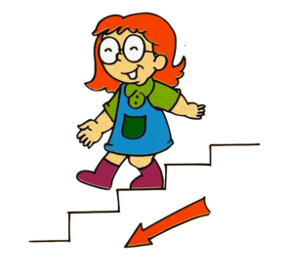
Formation (σχηματισμός)
Verbes 3e groupe: descend-re (κατεβαίνω)
Présent de l’ Indicatif
Eνεστώτας της Οριστικής
Je descends
Tu descends
Il, elle descend
Nous descendons
Vous descendez
Ils, elles descendent
Impératif
Προστακτική
Descends ! Νe descends pas!
Descendons ! Ne descendons pas!
Descendez ! Ne descendez pas!

Slide 16
Dans la rue - Montrer le chemin
-Excusez-moi, monsieur, pour aller à la tour Eiffel?
-Pardon, madame, je cherche la rue Saint Jacques.
-Excusez-moi, où est la poste, s’il vous plaît?
Oh, ce n’est pas loin d’ ici.
Prends la première rue à gauche
Prenez la deuxième rue à droite
Va tout droit
Allez jusqu’ à la poste et puis tournez à droite
Traversez la place, c’ est en face
Traverse la rue
Au feu rouge tourne à droite
Prenez le métro ligne 4 et descendez à la station Acropole
Prenez le bus No 05 et descendez à l’ arrêt Stade

Slide 17
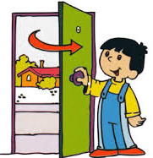
Formation (σχηματισμός)
Verbes 3e groupe: ouvr-ir (ανοίγω)
Présent de l’ Indicatif
Eνεστώτας της Οριστικής
J’ ouvre
Tu ouvres
Il, elle ouvre
Nous ouvrons
Vous ouvrez
Ils, elles ouvrent
Impératif
Προστακτική
Ouvre ! Ν’ ouvre pas !
Ouvrons ! N’ ouvrons pas!
Ouvrez ! N’ ouvrez pas!
Στον Ενεστώτα κλίνεται όπως τα ρήματα 1er groupe

Slide 18
Formation (σχηματισμός)
Verbes 3e groupe: li-re (διαβάζω)
Présent de l’ Indicatif
Eνεστώτας της Οριστικής
Je lis
Tu lis
Il, elle lit
Nous lisons
Vous lisez
Ils, elles lisent
Impératif
Προστακτική
Lis ! Νe lis pas !
Lisons ! Ne lisons pas!
Lisez ! Ne lisez pas!

Slide 19
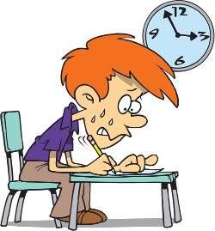
Formation (σχηματισμός)
Verbes 3e groupe: écri-re (γράφω)
Présent de l’ Indicatif
Eνεστώτας της Οριστικής
J’ écris
Tu écris
Il, elle écrit
Nous écrivons
Vous écrivez
Ils, elles écrivent
Impératif
Προστακτική
Ecris ! Ν’ écris pas !
Ecrivons ! N’ écrivons pas!
Ecrivez ! N’ écrivez pas!

Slide 20
À l’ école !!
Ouvrir (ανοίγω)
Τu ouvres la porte→ Ouvre la porte!
Fermer (κλείνω)
Vous fermez la fenêtre→ Fermez la fenêtre!
Parler (μιλάω)
Tu parles plus fort→ Parle plus fort !
Lire (διαβάζω)
Tu lis / Vous lisez la consigne→ Lis / Lisez la consigne !
Compléter (συμπληρώνω)
Complète / Complétez l’ exercice !
Εcrire (γράφω)
Ecris / Ecrivez la phrase !
την εκφώνηση

Slide 21
Merci de votre attention
A la prochaine !

